Slide 1




PowerApps
Workshop

Slide 2

PowerApps
Workshop
Gerente de Innovación y Desarrollo
@Sirgoi
linkedin.com/in/sirgoi

Slide 3

Agenda
Power Platform
PowerApps
Workshop

Slide 4

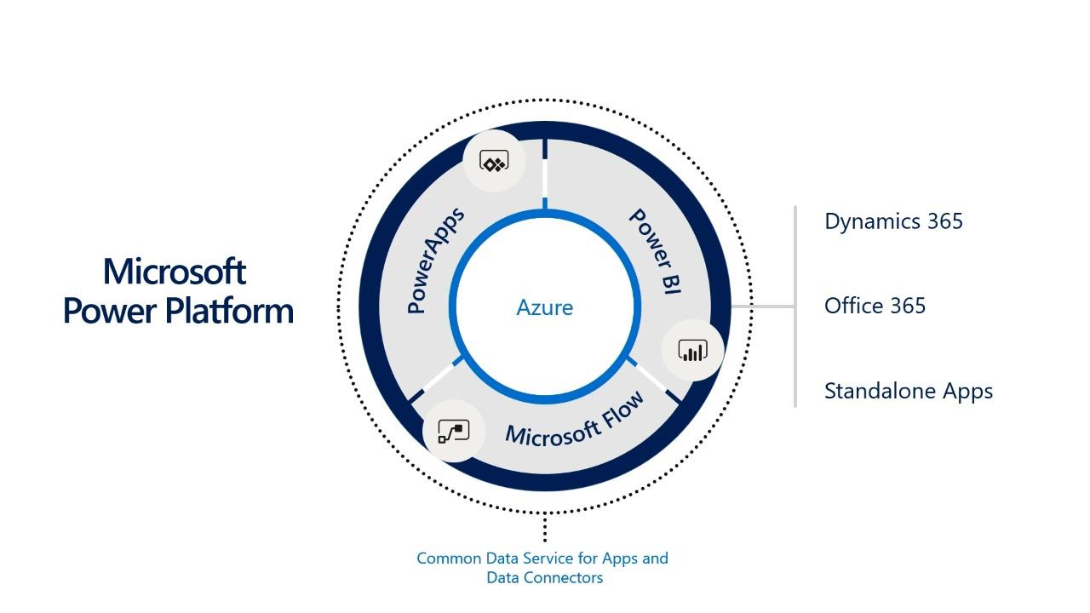
Power Platform

Slide 5
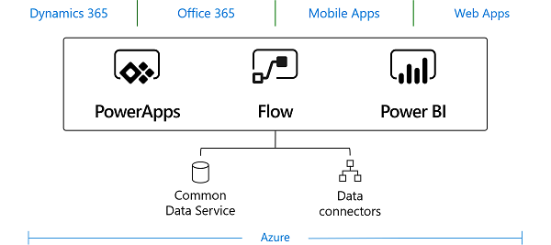
Power Platform

Slide 6
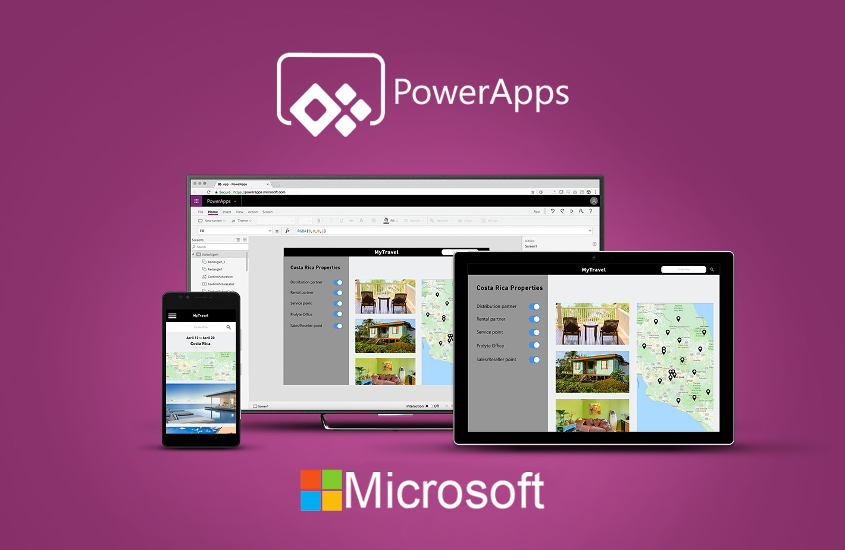
PowerApps

Slide 7

Compila aplicaciones personalizadas.
Conexión a datos (CDS, SQL, etc.).
Creación de aplicaciones sin necesidad de código.
Conectores personalizados.
Compartir fácilmente aplicaciones para su uso en dispositivos móviles.
Ventajas

Slide 8

Microsoft Flow

Slide 9
Iniciativas Microsoft
Citizen Developer
Crea aplicaciones, flujos o reportes a partir de plantillas
Adiciona pasos a los flujos
Agrega controles y pestañas

Slide 10

Workshop!!!!

Slide 11

PowerApps

